Slide 1
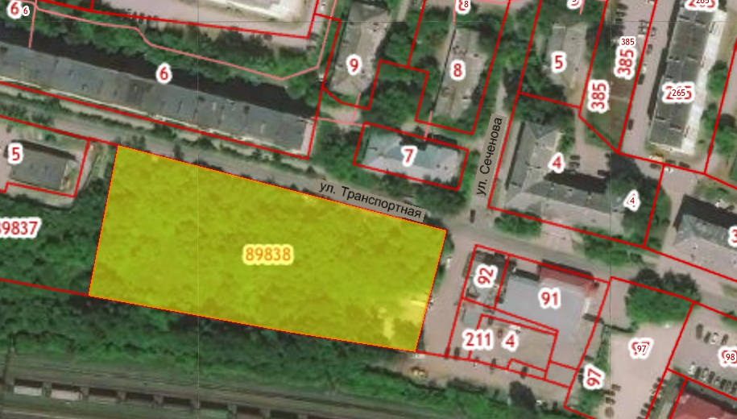
Земельный участок по адресу: г. Пермь, Дзержинский район, ул. Транспортная, 34
Кадастровый номер участка – 59:01:0000000:89838
Площадь земельного участка – 7 217 кв.м.
Форма собственности – государственная собственность не разграничена;
Градостроительный регламент – зона деловой, обслуживающей и производственной активности при транспортных узлах (Ц-3);
Вид разрешенного использования – объекты торговли (торговые центры, торгово-развлекательные центры (комплексы) (4.2);
Транспортная доступность: расстояние до остановки общественного транспорта «Сочинская» – 500м, автобусы №№ 6, 12, 15, 60, 10т;

